Slide 1


Proyecto “Gestión de Camiones,
Taller PepsiCo Santa Marta”
PRESENTACIÓN FINAL CAPSTONE
Alumnos: Tomas Aguilera
Nicolas Llanos
Michelle Morales
Docente: Luis Bravo
CAPSTONE
27-11-2025

Slide 2



Proyetco “Gestión de Camiones”
Tomás Aguilera
    Backend
    Integración
    Pruebas
INTEGRANTES DEL PROYECTO
Nicolás Llanos
    Frontend
    Mockups
    Documentación
Michelle Morales
    Frontend
    Mockups
    Documentación

Slide 3
Proyetco “Gestión de Camiones”
Contexto de la empresa:
El taller de PepsiCo mueve muchos vehículos a diario, pero su gestión sigue siendo manual, lo que genera desorden, poca trazabilidad y problemas de coordinación

Slide 4


Proyetco “Gestión de Camiones”
Problema
  Falta de un sistema centralizado.
  Errores por registros manuales.
  Mala coordinación entre áreas.
  Sin trazabilidad del estado del vehículo.
  Reportes poco confiables.

Slide 5


Proyetco “Gestión de Camiones”
Solución Propuesta
Unifica y digitaliza el flujo del taller, permitiendo gestionar ingresos, agendas, pausas, documentos y reportes desde un mismo sistema.
Mejora la coordinación entre los roles, reduce errores operativos y ofrece trazabilidad en cada etapa del proceso para una gestión más ordenada y eficiente.

Slide 6



Proyetco “Gestión de Camiones”
Como se llevo a cabo
Se utilizo la metodología SCRUM, trabajando mediante sprints, levantando las historias de usuario y validando cada avance.
Se construyeron mockups, frontend en HTML/CSS/JS y backend en Django, integrando los módulos principales de operación del taller.

Slide 7

Proyetco “Gestión de Camiones”
Objetivo General
Objetivo General
01
Registrar ingresos con evidencia
Digitalizar y centralizar los procesos operativos del taller de PepsiCo Santa Marta mediante un sistema web que entregue trazabilidad, orden y eficiencia en el flujo de ingreso, mantención y salida de los vehículos
02
Gestionar agendas
03
Controlar pausas y documentos
04
Autorizar salidas
05
Generar reportes
06
Trabajar por roles

Slide 8



Proyetco “Gestión de Camiones”
ventajas del sistema
01
02
03
Optimización de tiempos y coordinación
Valor agregado a la gestión de la empresa
Seguridad en la información
Agenda sin solapamientos
Registro rápido con evidencias
Menos errores manuales
Datos centralizados
Reportes confiables
KPIs para toma de decisiones
Perfiles y permisos por rol
Manejo adecuado de documentación
Información trazable y respaldada

Slide 9
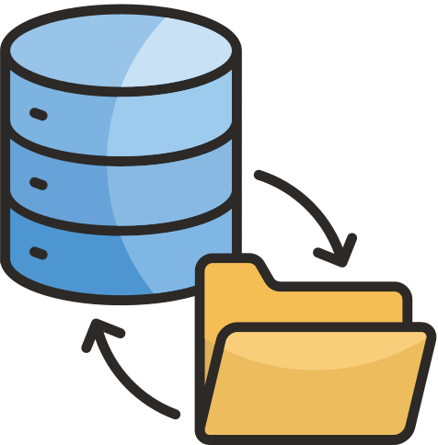


Proyetco “Gestión de Camiones”
Visualización de la app

